Slide 1
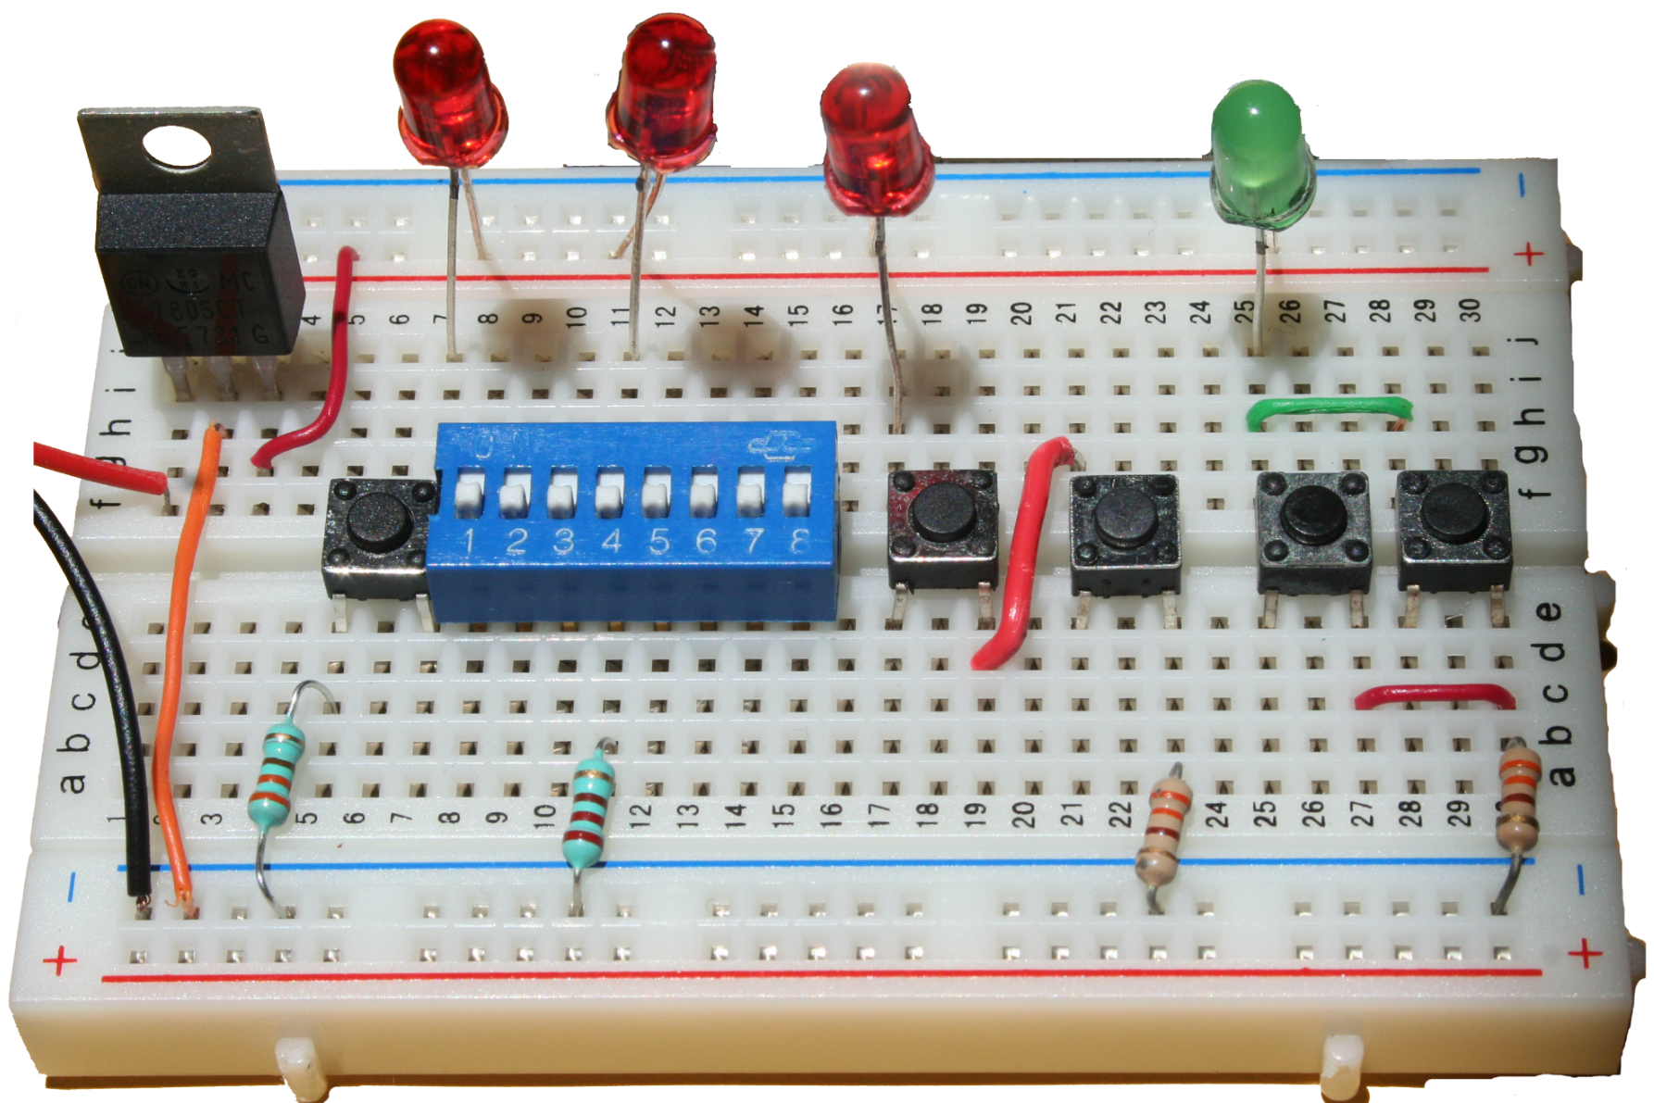
Algebra Booleana

Slide 2
Actividad Fundamental 1

Slide 3
Actividad Fundamental 1

Slide 4
Actividad Fundamental 1

Slide 5
Evaluación formativa
Diferentes formas de representación de los
operadores lógicos del Álgebra booleana
En el equipo de TEAMS se activara en breve una tarea,
Instrucciones: Para cada una de las preguntas seleccione solo una de las 5 respuestas.
Tienen 10 minutos para contestarlo

Slide 6
Representación de los Operadores Lógicos
And
Or
Not
Nand
Nor
Exor
Exnor
Nombre
Característica
Símbolo
Expresión Matemática
Tabla de verdad
Circuito Equivalente
Diagrama de Tiempos
Símbolo en ABEL-HDL

Slide 7
Evaluación formativa
Permite orientar de manera oportuna y pertinente a los estudiantes acerca de sus fortalezas y áreas de mejora
Propósito de la Evaluación formativa
1.- Dominar el lenguaje básico del algebra booleana.
2.- Medición sobre lo aprendido en el curso.
3.- Reflexionar acerca de la forma de aprendizaje

Slide 8
Fabula de la rana
Una rana saltó un día a una olla de agua hirviendo.
Inmediatamente, saltó para salir y escapar de ella.
Su instinto fue salvarse y no aguantó ni un segundo en la olla.
Otro día, esa misma olla estaba llena de agua fría.
Una rana saltó dentro y nadó tranquila por el agua de la olla.
Estaba feliz en esa 'piscina' improvisada.
Lo que la rana no sabía, es que el agua se iba calentando poco a poco.
Así que, al poco tiempo, el agua fría se transformó en agua templada.
Pero la rana se fue acostumbrando, allí seguía, nadando plácidamente en ella. Sin embargo, poco a poco, el agua subió de temperatura.
Ella, no se había dado cuenta, ya que el calor aumentaba de forma gradual y se iba acostumbrando a él.
Tanto, que llegó a estar tan caliente, que la rana murió de calor.

Slide 9
Fabula de la rana
1.- No confiarse en la rutina
2.- Desarrollar habilidades de adaptación:
3.-La importancia de la profundidad de aprendizaje
4.-Fomentar la conciencia crítica

Slide 10
Actividad Fundamental 1

Slide 11
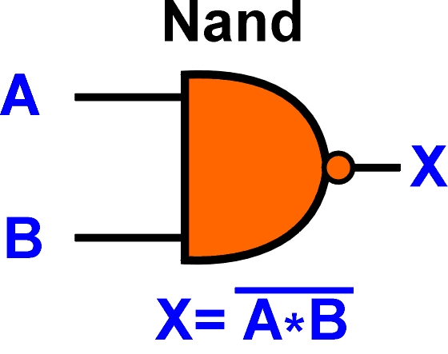
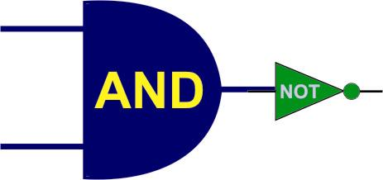
NAND
La operación Nand es el negado de
la salida de la operación And.
La salida es cero solamente cuando todas sus entradas valen uno

Slide 12
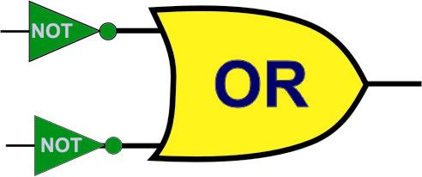

NAND
La operación Nand es el negado de
las entradas de la operación OR.
cualquier entrada cero produce una salida igual a uno

Slide 13
NAND
Tabla de verdad
m | A B | AB
0 | 0 0 | 1
1 | 0 1 | 1
2 | 1 0 | 1
3 | 1 1 | 0
X = !(A&B)

Slide 14
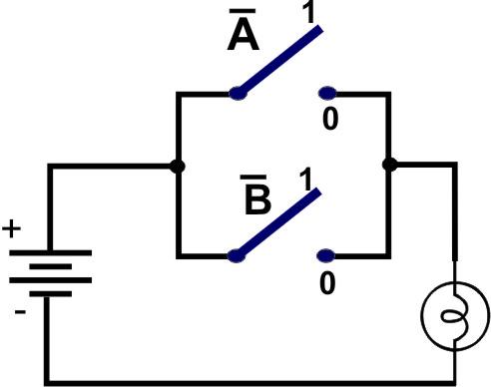
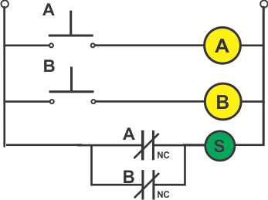
NAND
Circuito Eléctrico equivalente
m | A B | AB
0 | 0 0 | 1
1 | 0 1 | 1
2 | 1 0 | 1
3 | 1 1 | 0

Slide 15

Nand de
3 entradas
F_{(A, B, C)} = A B C
m | A B C | ABC
0 | 0 0 0 | 1
1 | 0 0 1 | 1
2 | 0 1 0 | 1
3 | 0 1 1 | 1
4 | 1 0 0 | 1
5 | 1 0 1 | 1
6 | 1 1 0 | 1
7 | 1 1 1 | 0

Slide 16
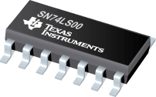
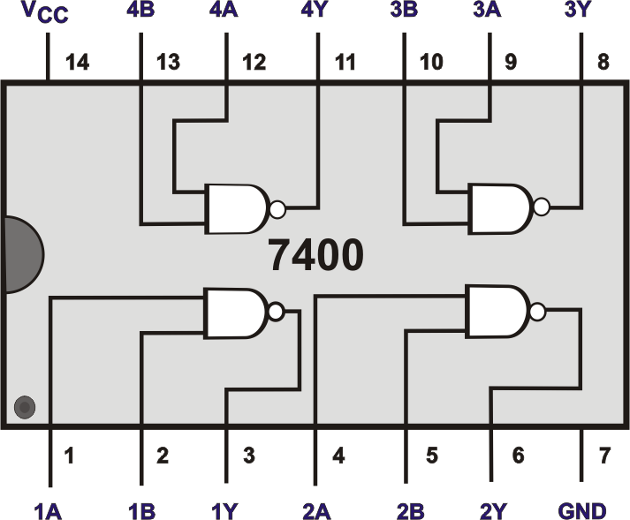

Slide 17
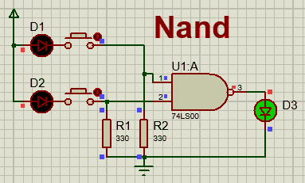

Slide 18


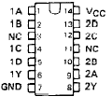
X= Don´t Care (no importa)
H= High (1)
L = Low (0)

Slide 19
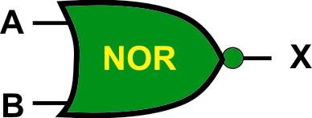
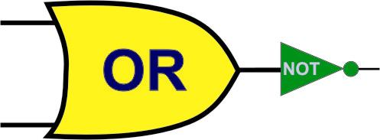

NOR
La operación Nor es el negado de
la salida de la operación OR.
La salida es cero cuando cualquier entrada vale uno

Slide 20
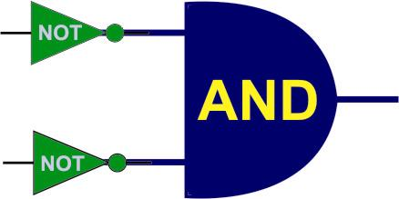

NOR
La operación Nor es el negado de
las entradas de la operación AND.
Solamente cuando todas sus entradas valen cero
produce una salida igual a uno

Slide 21
NOR
Tabla de Verdad
m | A B | A+B
0 | 0 0 | 1
1 | 0 1 | 0
2 | 1 0 | 0
3 | 1 1 | 0
X = A +B
X = !(A#B)

Slide 22
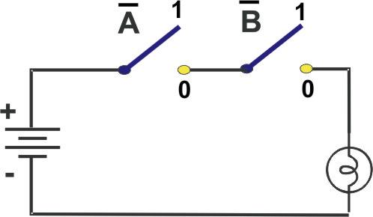
NOR
Circuito eléctrico equivalente
m | A B | A+B
0 | 0 0 | 1
1 | 0 1 | 0
2 | 1 0 | 0
3 | 1 1 | 0

Slide 23

NOR de tres
entradas
F_{(A, B, C)} = A+B+C
m | A B C | A+B+C
0 | 0 0 0 | 1
1 | 0 0 1 | 0
2 | 0 1 0 | 0
3 | 0 1 1 | 0
4 | 1 0 0 | 0
5 | 1 0 1 | 0
6 | 1 1 0 | 0
7 | 1 1 1 | 0

Slide 24

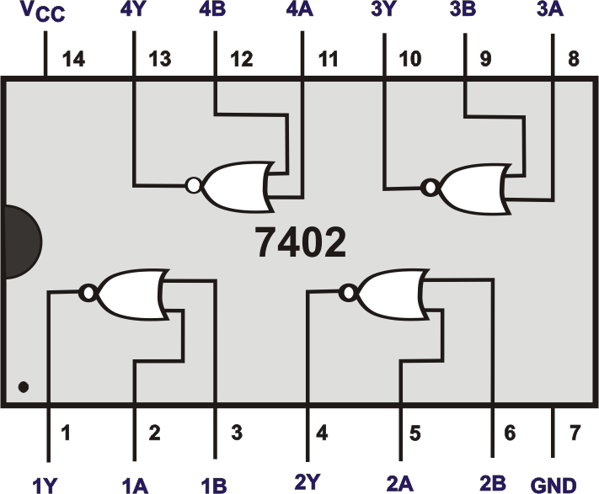

Slide 25
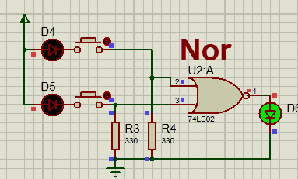

Slide 26
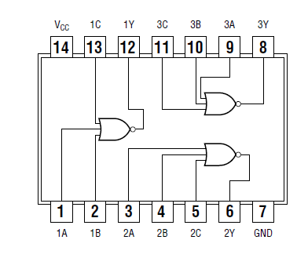
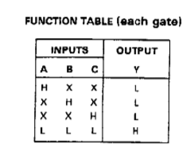
Nor 3 entradas
SN7427 Triple 3-input Positive-NOR gates
H= High (1)
L = Low (0)
X= Don´t Care (no importa)
Cualquier entrada igual a uno (H) produce una salida igual a cero (L)
Solamente cuando tos las entradas son igual a cero (L)
la salida igual a uno (H)

Slide 27
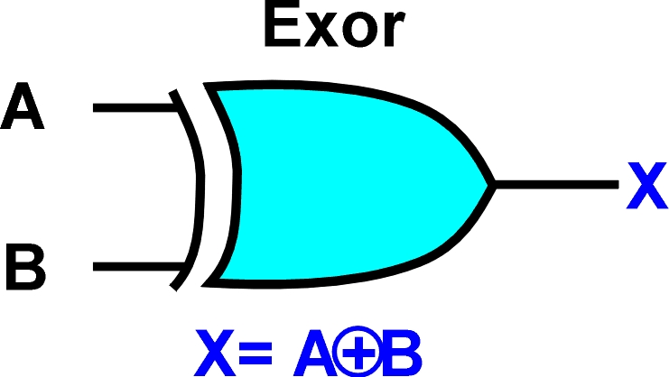
EXOR
Alternativa Exclusiva
(Opción entre dos cosas, una, otra pero no ambas)
La operación Exor produce un resultado 1,
cuando un número impar de variables de entrada valen 1.

Slide 28
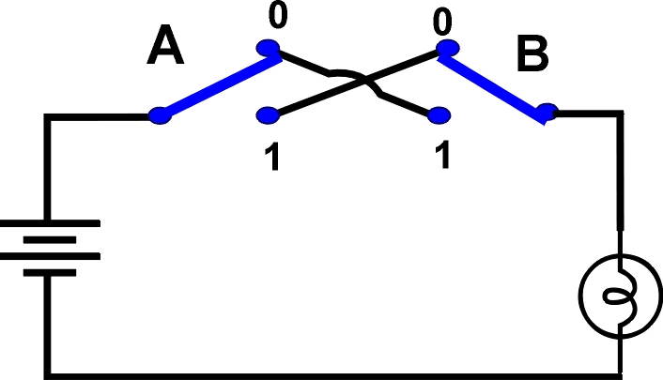
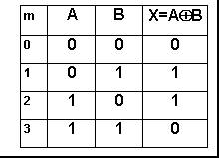

EXOR
A⊕B
Interruptores de
dos polos un tiro

Slide 29
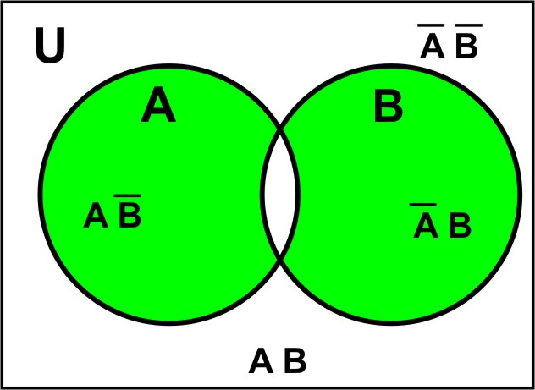

EXOR
A⊕B

Slide 30
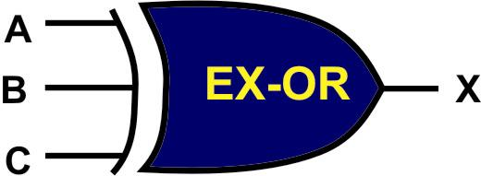

Exor , produce un resultado 1, cuando un número impar de Variables de entrada valen 1.
m | A B C | X
0 | 0 0 0
1 | 0 0 1
2 | 0 1 0
3 | 0 1 1
4 | 1 0 0
5 | 1 0 1
6 | 1 1 0
7 | 1 1 1

Slide 31
Exor , produce un resultado 1, cuando un número impar de Variables de entrada valen 1.
m | A B C | X
0 | 0 0 0
1 | 0 0 1 | 1
2 | 0 1 0
3 | 0 1 1
4 | 1 0 0
5 | 1 0 1
6 | 1 1 0
7 | 1 1 1

Slide 32
Exor , produce un resultado 1, cuando un número impar de Variables de entrada valen 1.
m | A B C | X
0 | 0 0 0
1 | 0 0 1 | 1
2 | 0 1 0 | 1
3 | 0 1 1
4 | 1 0 0
5 | 1 0 1
6 | 1 1 0
7 | 1 1 1

Slide 33
Exor , produce un resultado 1, cuando un número impar de Variables de entrada valen 1.
m | A B C | X
0 | 0 0 0
1 | 0 0 1 | 1
2 | 0 1 0 | 1
3 | 0 1 1
4 | 1 0 0 | 1
5 | 1 0 1
6 | 1 1 0
7 | 1 1 1

Slide 34
Exor , produce un resultado 1, cuando un número impar de Variables de entrada valen 1.
m | A B C | X
0 | 0 0 0
1 | 0 0 1 | 1
2 | 0 1 0 | 1
3 | 0 1 1
4 | 1 0 0 | 1
5 | 1 0 1
6 | 1 1 0
7 | 1 1 1 | 1

Slide 35
Exor , produce un resultado 1, cuando un número impar de Variables de entrada valen 1.
m | A B C | X
0 | 0 0 0
1 | 0 0 1 | 1
2 | 0 1 0 | 1
3 | 0 1 1
4 | 1 0 0 | 1
5 | 1 0 1
6 | 1 1 0
7 | 1 1 1 | 1

Slide 36
Exor , produce un resultado 1, cuando un número impar de Variables de entrada valen 1.
m | A B C | X
0 | 0 0 0 | 0
1 | 0 0 1 | 1
2 | 0 1 0 | 1
3 | 0 1 1 | 0
4 | 1 0 0 | 1
5 | 1 0 1 | 0
6 | 1 1 0 | 0
7 | 1 1 1 | 1

Slide 37

Exor produce un resultado 1, cuando un número impar de variables de entrada valen 1.
m | A B C D | X
0 | 0 0 0 0
1 | 0 0 0 1
2 | 0 0 1 0
3 | 0 0 1 1
4 | 0 1 0 0
5 | 0 1 0 1
6 | 0 1 1 0
7 | 0 1 1 1
8 | 1 0 0 0
9 | 1 0 0 1
10 | 1 0 1 0
11 | 1 0 1 1
12 | 1 1 0 0
13 | 1 1 0 1
14 | 1 1 1 0
15 | 1 1 1 1
X = A ⊕ B ⊕ C ⊕ D

Slide 38
Exor produce un resultado 1, cuando un número impar de variables de entrada valen 1.
m | A B C D | X
0 | 0 0 0 0
1 | 0 0 0 1 | 1
2 | 0 0 1 0
3 | 0 0 1 1
4 | 0 1 0 0
5 | 0 1 0 1
6 | 0 1 1 0
7 | 0 1 1 1
8 | 1 0 0 0
9 | 1 0 0 1
10 | 1 0 1 0
11 | 1 0 1 1
12 | 1 1 0 0
13 | 1 1 0 1
14 | 1 1 1 0
15 | 1 1 1 1
X = A ⊕ B ⊕ C ⊕ D

Slide 39
Exor produce un resultado 1, cuando un número impar de variables de entrada valen 1.
m | A B C D | X
0 | 0 0 0 0
1 | 0 0 0 1 | 1
2 | 0 0 1 0 | 1
3 | 0 0 1 1
4 | 0 1 0 0
5 | 0 1 0 1
6 | 0 1 1 0
7 | 0 1 1 1
8 | 1 0 0 0
9 | 1 0 0 1
10 | 1 0 1 0
11 | 1 0 1 1
12 | 1 1 0 0
13 | 1 1 0 1
14 | 1 1 1 0
15 | 1 1 1 1
X = A ⊕ B ⊕ C ⊕ D

Slide 40
Exor produce un resultado 1, cuando un número impar de variables de entrada valen 1.
m | A B C D | X
0 | 0 0 0 0
1 | 0 0 0 1 | 1
2 | 0 0 1 0 | 1
3 | 0 0 1 1
4 | 0 1 0 0 | 1
5 | 0 1 0 1
6 | 0 1 1 0
7 | 0 1 1 1
8 | 1 0 0 0
9 | 1 0 0 1
10 | 1 0 1 0
11 | 1 0 1 1
12 | 1 1 0 0
13 | 1 1 0 1
14 | 1 1 1 0
15 | 1 1 1 1
X = A ⊕ B ⊕ C ⊕ D

Slide 41
Exor produce un resultado 1, cuando un número impar de variables de entrada valen 1.
m | A B C D | X
0 | 0 0 0 0
1 | 0 0 0 1 | 1
2 | 0 0 1 0 | 1
3 | 0 0 1 1
4 | 0 1 0 0 | 1
5 | 0 1 0 1
6 | 0 1 1 0
7 | 0 1 1 1 | 1
8 | 1 0 0 0
9 | 1 0 0 1
10 | 1 0 1 0
11 | 1 0 1 1
12 | 1 1 0 0
13 | 1 1 0 1
14 | 1 1 1 0
15 | 1 1 1 1
X = A ⊕ B ⊕ C ⊕ D

Slide 42
Exor produce un resultado 1, cuando un número impar de variables de entrada valen 1.
m | A B C D | X
0 | 0 0 0 0
1 | 0 0 0 1 | 1
2 | 0 0 1 0 | 1
3 | 0 0 1 1
4 | 0 1 0 0 | 1
5 | 0 1 0 1
6 | 0 1 1 0
7 | 0 1 1 1 | 1
8 | 1 0 0 0 | 1
9 | 1 0 0 1
10 | 1 0 1 0
11 | 1 0 1 1
12 | 1 1 0 0
13 | 1 1 0 1
14 | 1 1 1 0
15 | 1 1 1 1
X = A ⊕ B ⊕ C ⊕ D

Slide 43
Exor produce un resultado 1, cuando un número impar de variables de entrada valen 1.
m | A B C D | X
0 | 0 0 0 0
1 | 0 0 0 1 | 1
2 | 0 0 1 0 | 1
3 | 0 0 1 1
4 | 0 1 0 0 | 1
5 | 0 1 0 1
6 | 0 1 1 0
7 | 0 1 1 1 | 1
8 | 1 0 0 0 | 1
9 | 1 0 0 1
10 | 1 0 1 0
11 | 1 0 1 1 | 1
12 | 1 1 0 0
13 | 1 1 0 1
14 | 1 1 1 0
15 | 1 1 1 1
X = A ⊕ B ⊕ C ⊕ D

Slide 44
Exor produce un resultado 1, cuando un número impar de variables de entrada valen 1.
m | A B C D | X
0 | 0 0 0 0
1 | 0 0 0 1 | 1
2 | 0 0 1 0 | 1
3 | 0 0 1 1
4 | 0 1 0 0 | 1
5 | 0 1 0 1
6 | 0 1 1 0
7 | 0 1 1 1 | 1
8 | 1 0 0 0 | 1
9 | 1 0 0 1
10 | 1 0 1 0
11 | 1 0 1 1 | 1
12 | 1 1 0 0
13 | 1 1 0 1 | 1
14 | 1 1 1 0
15 | 1 1 1 1
X = A ⊕ B ⊕ C ⊕ D

Slide 45
Exor produce un resultado 1, cuando un número impar de variables de entrada valen 1.
m | A B C D | X
0 | 0 0 0 0
1 | 0 0 0 1 | 1
2 | 0 0 1 0 | 1
3 | 0 0 1 1
4 | 0 1 0 0 | 1
5 | 0 1 0 1
6 | 0 1 1 0
7 | 0 1 1 1 | 1
8 | 1 0 0 0 | 1
9 | 1 0 0 1
10 | 1 0 1 0
11 | 1 0 1 1 | 1
12 | 1 1 0 0
13 | 1 1 0 1 | 1
14 | 1 1 1 0 | 1
15 | 1 1 1 1
X = A ⊕ B ⊕ C ⊕ D

Slide 46
Exor produce un resultado 1, cuando un número impar de variables de entrada valen 1.
m | A B C D | X
0 | 0 0 0 0 | 0
1 | 0 0 0 1 | 1
2 | 0 0 1 0 | 1
3 | 0 0 1 1 | 0
4 | 0 1 0 0 | 1
5 | 0 1 0 1 | 0
6 | 0 1 1 0 | 0
7 | 0 1 1 1 | 1
8 | 1 0 0 0 | 1
9 | 1 0 0 1 | 0
10 | 1 0 1 0 | 0
11 | 1 0 1 1 | 1
12 | 1 1 0 0 | 0
13 | 1 1 0 1 | 1
14 | 1 1 1 0 | 1
15 | 1 1 1 1 | 0
X = A ⊕ B ⊕ C ⊕ D

Slide 47
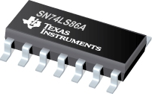
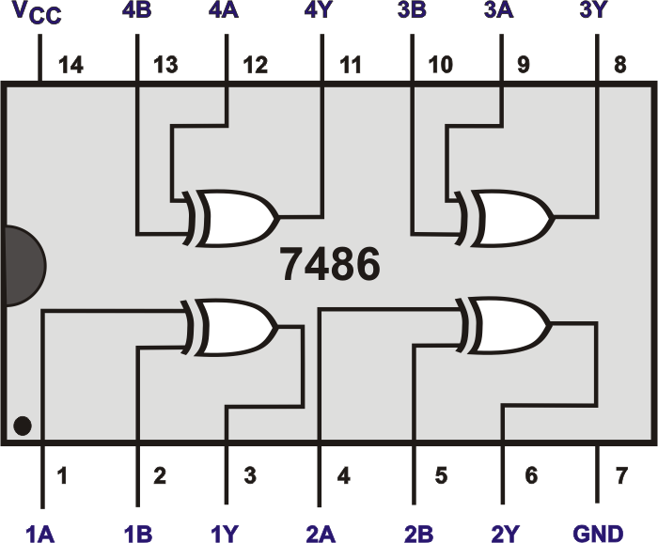

Slide 48
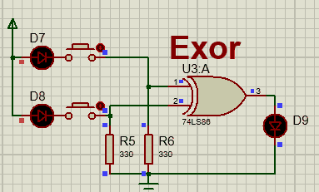

Slide 49
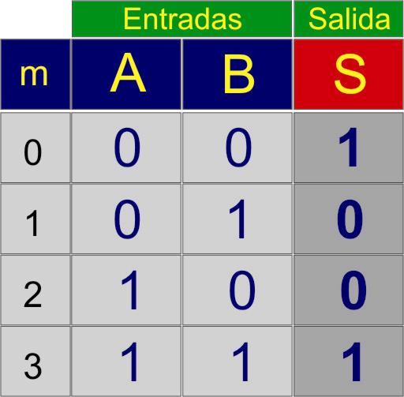

EXNOR
La operación Exnor es el negado de la salida
de la operación Exor.
A
B
A⊕B

Slide 50

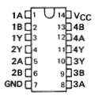
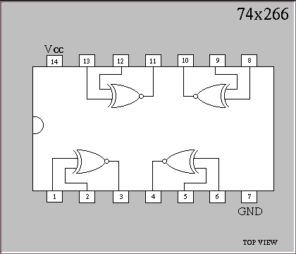

Slide 51
 |  | Condición | Alternativa | Impar | Negado de And | Negado de Exor | Negado de Or
m | A B C | And | Or | Exor | Nand | Ex-Nor | Nor
0 | 0 0 0 | 0 | 0 | 0 | 1 | 1 | 1
1 | 0 0 1 | 0 | 1 | 1 | 1 | 0 | 0
2 | 0 1 0 | 0 | 1 | 1 | 1 | 0 | 0
3 | 0 1 1 | 0 | 1 | 0 | 1 | 1 | 0
4 | 1 0 0 | 0 | 1 | 1 | 1 | 0 | 0
5 | 1 0 1 | 0 | 1 | 0 | 1 | 1 | 0
6 | 1 1 0 | 0 | 1 | 0 | 1 | 1 | 0
7 | 1 1 1 | 1 | 1 | 1 | 0 | 0 | 0

Slide 52

Con que se quedan de esta sesión de clase
El hijo del hombre
René Magritte

